Slide 1
CI 4231
Construcción
Rocas y Tronaduras

Slide 2
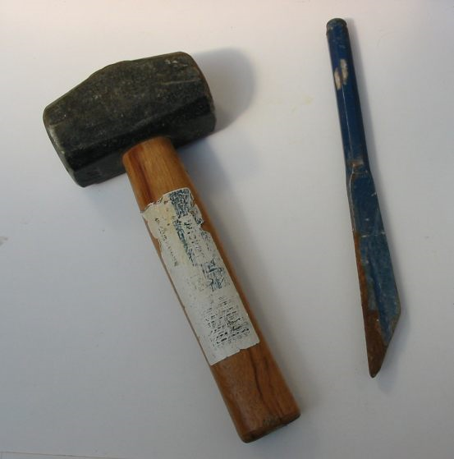
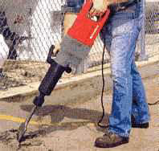
ROCA
Excavación en roca requiere operaciones adicionales para “soltar” el material
  Cincel (punto) y combo
  Martillos neumáticos (guagua)
  Agentes químicos expansivos
  Desgarrador (ripper)
  Explosivos

Slide 3
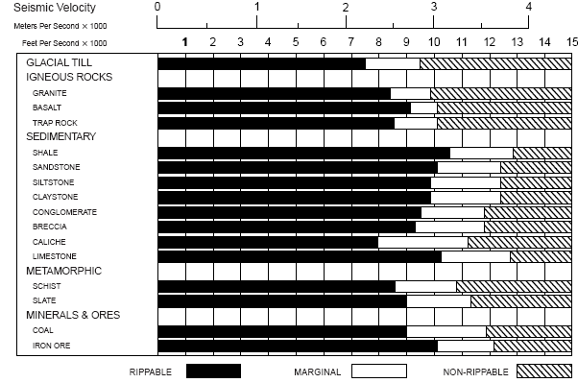
Ripper

Slide 4
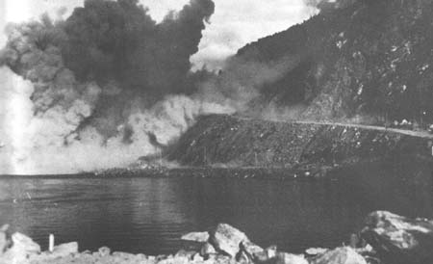
TRONADURAS
En general es la solución más económica cuando hay que demoler grandes cantidades de roca.
Efecto de golpe (explosión no confinada)
Efecto de la expansión de gases (explosión confinada)

Slide 5
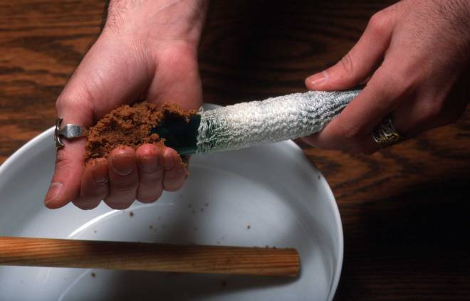
TRONADURAS
Explosivos comerciales:
  Dinamita: nitroglicerina con agentes estabilizadores (celulosa). Se clasifican según % en peso de la nitroglicerina sobre el total del cartucho.
  Tronex (ENAEX)

Slide 6
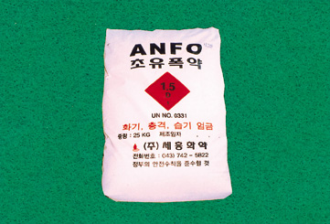

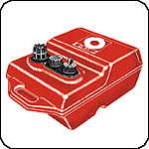
TRONADURAS
Explosivos comerciales:
  ANFO: nitrato de amonio + 5.2% de petróleo Nº 2 (diesel). El ANFO se escurre libremente y puede ser inyectado en las perforaciones. No es resistente al agua (usar lechadas)

Slide 7
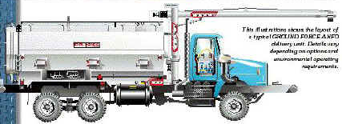
TRONADURAS
Explosivos comerciales:
  Lechadas (slurry): gel de agua o emulsiones. Mezclas de sales oxidantes, combustibles y sensibilizadores (aire, partículas de aluminio o nitrocelulosa). Pueden mezclase in situ.
  Cuando no contienen sensibilizadores se denominan emulsiones.

Slide 8
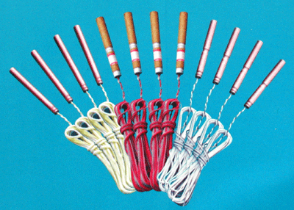
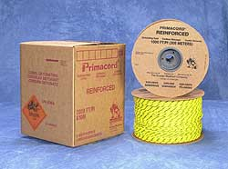
TRONADURAS
Detonantes
  Primacord. Explosivo (Pentrita) envuelto en fibras, avanza a unos 23000 km/h
  Eléctricos. Instantáneos o retardados (hasta 7seg)

Slide 9
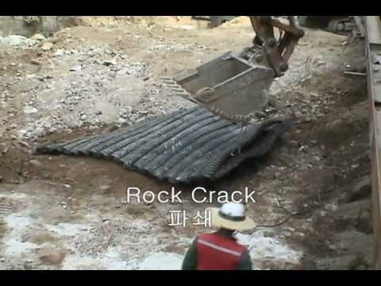
PLASMA

